Slide 1
Объектно-ориентированный анализ и проектирование
Диаграммы состояний
(State Machine diagrams)

Slide 2
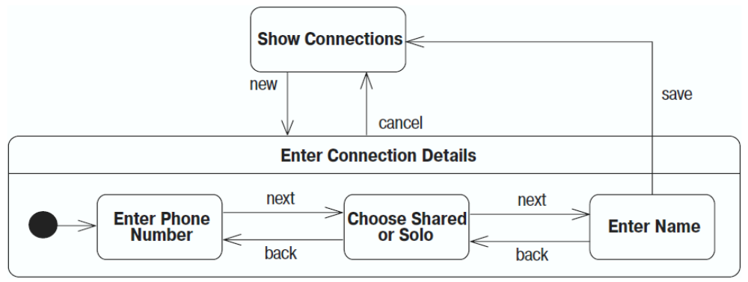
Пример диаграммы состояний

Slide 3
Элементы диаграмм состояний
Состояние (state)
Состояние
Состояние
Состояние
entry / doOnEntry()
exit / doOnExit()
do / doDuringState()
Состояние
Сост1
Сост2
Состояние
entry / doOnEntry()
exit / doOnExit()
Сост3
Notes:
Совет. Добавьте сюда свои заметки докладчика.

Slide 4
Элементы диаграмм состояний
Переход (transition)
Состояние1
Состояние2
триггер [условие] / обработчик
Вставлен ключ [ключ подходит]
/ отключить сигнализацию
Закрыто
Открыто
Notes:
Совет. Добавьте сюда свои заметки докладчика.

Slide 5
Композитные состояния
Состояние
entry / doOnEntry()
exit / doOnExit()
Состояние
Сост1
Сост2
Сост3
Состояние
entry / doOnEntry()
exit / doOnExit()
Состояние
Сост1
Сост2
Сост1
Сост2
Сост3
Сост3
Notes:
Совет. Добавьте сюда свои заметки докладчика.

Slide 6
Композитные состояния
Состояние
Сост1
Сост2
Сост3
Сост4
Сост5
Сост6
Notes:
Совет. Добавьте сюда свои заметки докладчика.

Slide 7
Псевдосостояния
начальное состояние (initial state)
конечное состояние (final state)
Для композитных состояний:
точка входа (entry point)
точка выхода (exit point)
Notes:
Совет. Добавьте сюда свои заметки докладчика.

Slide 8
Псевдосостояния
соединение (junction)
ветвление (choice)
[усл1]
[усл2]
разветвление (fork)
объединение (join)
Notes:
Совет. Добавьте сюда свои заметки докладчика.

Slide 9
Псевдосостояния
соединение (junction)
[усл1]
[усл3]
[усл2]
Notes:
Совет. Добавьте сюда свои заметки докладчика.

Slide 10
Пример

Slide 11
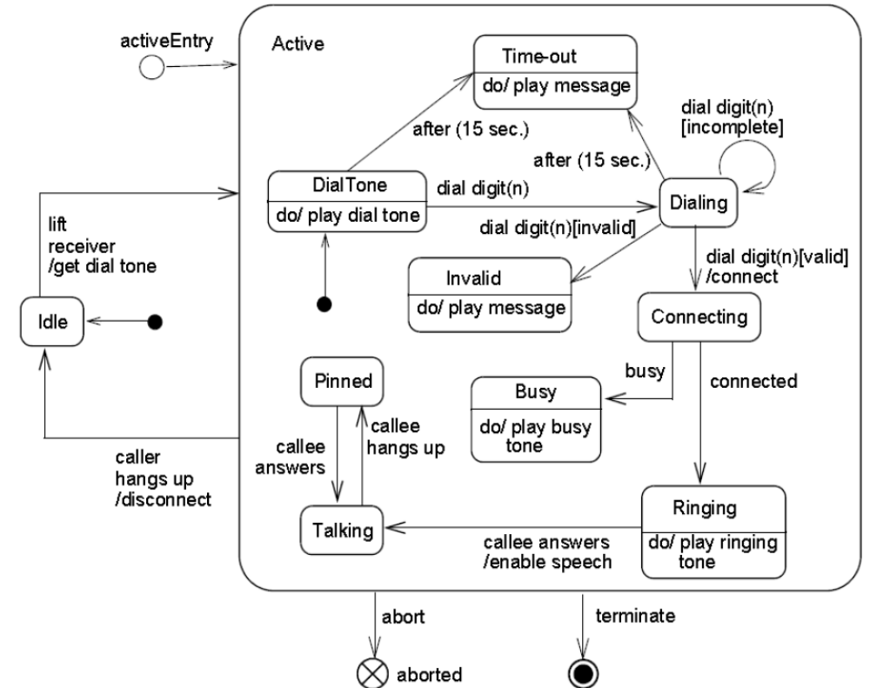
Пример

